Slide 1


5G e Digitale terrestre, TV in mobilita’ e servizi per le emergenze
(seminario”)
Ordine degli Ingegneri di Roma
Piazza della Repubblica, 59 Roma
Problemi di copertura del servizio digitale terrestre in mobilita’ 5G abbraccia il DVB-T2
Ing. Umberto Santoro
Membro commissione Telecomunicazioni e Transizione digitale
Ordine degli Ingegneri di Roma
Resp. Segreteria di Area Cpl Concordia Soc. Coop.
Ingegnere delle Telecomunicazioni
19 Novembre 2024

Slide 2
Aggiornamento standard DVBH:
Per l’aggiornamento dallo standard del DVB-H fino ad oggi:
Sicuramente i sistemi di trasmissione in streaming in 17 anni si sono evoluti: dal sistema di trasmissione tramite reti cellulari, dove chiunque con delle App nel cellulare puo’ vedersi un canale di televisione digitale oppure dei film con Prime, Netflix e Paramount. Le televisioni digitali ad alta definizione hanno migliorato la qualita’ del segnale/disturbo ma la mia domanda è:
Siamo in grado di prevedere da qui’ a qualche anno come evolvera’ il sistema di trasmissione della televisione digitale terrestre?
Secondo me solo con il 6G applicato alle reti cellulari e televisive si riuscira’ ad avere una buona copertura del territorio utilizzando sempre le stazioni del digitale terrestre ampliando il segnale con contenuti dati audio video con alti livelli di qualita’ del segnale. Il futuro è questo e bastera’ recepire i nuovi standard per poter analizzare le coperture del terrritorio. Nella mia tesi analizzando le coperture delle citta’ di Bologna e Milano utilizzando i trasmettitori televisivi delle reti broadcast analizzando i valori di qualita’ del segnale ho potuto vedere come lo standard era attuale nella portabilita’ del segnale anche in presenza di ostacoli ben determinati come case o grattaceli nell’area metropolitana. Un lavoro che è stato per me edificante, sperando che in futuro riesca a fare sempre piu’ mio, un ringraziamento va alla Commissione Telecomunicazioni e Transizione digitale presieduta dall’Ing. Giovanni Gasbarrone che mi ha spinto ulteriormente ha rivisitare la mia tesi nell’ottica di un aggiornamento professionale che è risultato sempre piu’ utile a me e a chi mi sta vicino.
Ing. Umberto Santoro
19 / 11 / 2024

Slide 3
Risultati delle simulazioni
Nel seguente seminario verranno illustrati i risultati delle simulazioni effettuate nella progettazione e pianificazione di due reti SFN che utilizzano rispettivamente trasmettitori televisivi gia’ esistenti e trasmettitori di telefonia mobile GSM-UMTS per utenti mobili nella zona urbana di Bologna e Milano.
In particolare verranno esposti i risultati di diverse simulazioni effettuate variando numero e potenza dei trasmettitori che compongono la rete SFN.
I risultati si riferiscono alle percentuali di area servite considerando la totalita’ dell’area in esame o solamente la zona urbana.
Ing. Umberto Santoro
19 / 11 / 2024

Slide 4
Valutazione delle prestazioni dei trasmettitori televisivi esistenti a Bologna
Nel sono stati elencati i siti, presenti nella zona di Bologna, utilizzati per la fornitura dei servizi televisivi analogico-digitale.
Questi siti sono:
Castelmaggiore
Colle Barbiano
Il primo trasmette sul canale 51 in banda UHF, mentre il secondo trasmette sul canale 52 sempre in banda UHF.
Il trasmettitore televisivo di Colle Barbiano, si trova ad essere in una posizione privilegiata del territorio sia perché è posizionato circa al centro della zona che si intende coprire e a ridosso del centro urbano di bologna, sia perché è collocato ad una altezza molto superiore rispetto a quella in cui si trova la citta’.
Le prime simulazioni hanno l’obiettivo di valutare le prestazioni che si ottengono cercando di coprire la zona di interesse con un solo trasmettitore posizionato in uno dei due siti sopra elencati.
Nel seguito sono riportati i dati di ingresso al simulatore per quanto concerne gli impianti di trasmissione:
Antenna trasmittente: lambda/2,
Potenza trasmittente 10kW, (e.r.p 40 dBW),
Altezza dal suolo 30m.
Nelle figure 1.1 e 1.2 sono rappresentati i valori del campo ricevuto in ogni pixel a 2 m di altezza dal suolo da ognuno dei 2 impianti, considerando quindi una situazione di ricezione di tipo PORTABLE.
Ing. Umberto Santoro
19 / 11 / 2024

Slide 5
Valutando la potenza ricevuta si puo’ gia’ da ora effettuare una importante osservazione. A parita’ di potenza irradiata si puo’ constatare come, considerando una certa distanza dal trasmettitore , le attenuazioni subite dal segnale proveniente da Castelmaggiore siano superiori di quelle subite dai segnali provenienti dall’altro impianto considerato. Il motivo dipende dal fatto che essendo il sito di Colle Barbiano ad una altezza superiore rispetto alle zone da coprire di circa 150 m i segnali emessi da trasmettitori qui posizionati subiscono attenuazioni per diffrazione (dovute in particolare alla presenza di edifici) inferiori rispetto alle attenuazioni subite dai segnali emessi da trasmettitori posizionati in siti che si trovano alla stessa altezza della zona da coprire.
Ing. Umberto Santoro
19 / 11 / 2024

Slide 6
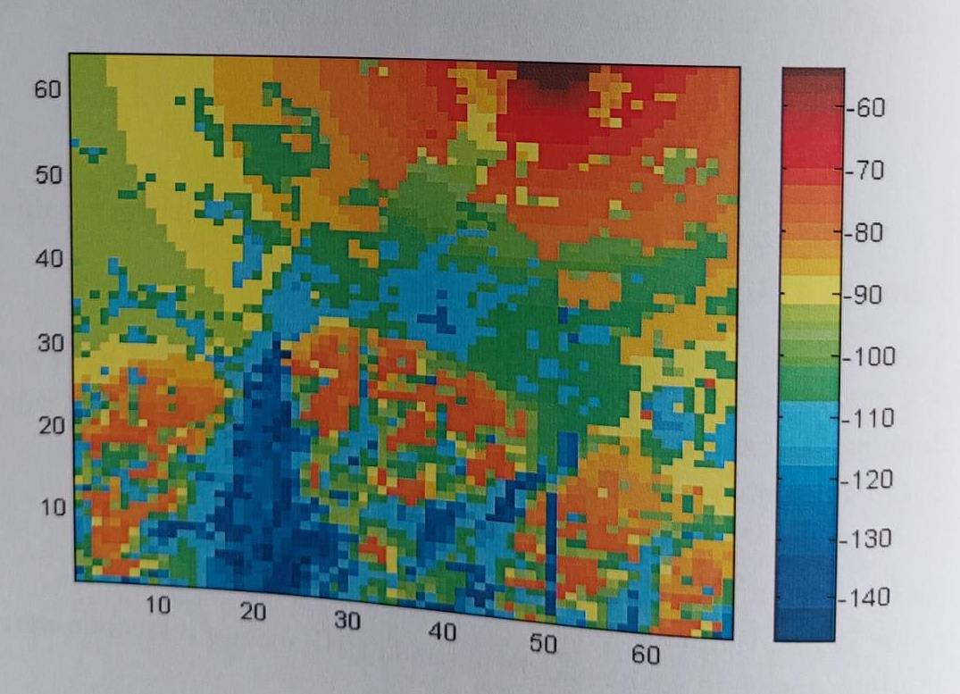
Fig. 1.1 Castelmaggiore-Potenza ricevuta
Ing. Umberto Santoro
19 / 11 / 2024

Slide 7
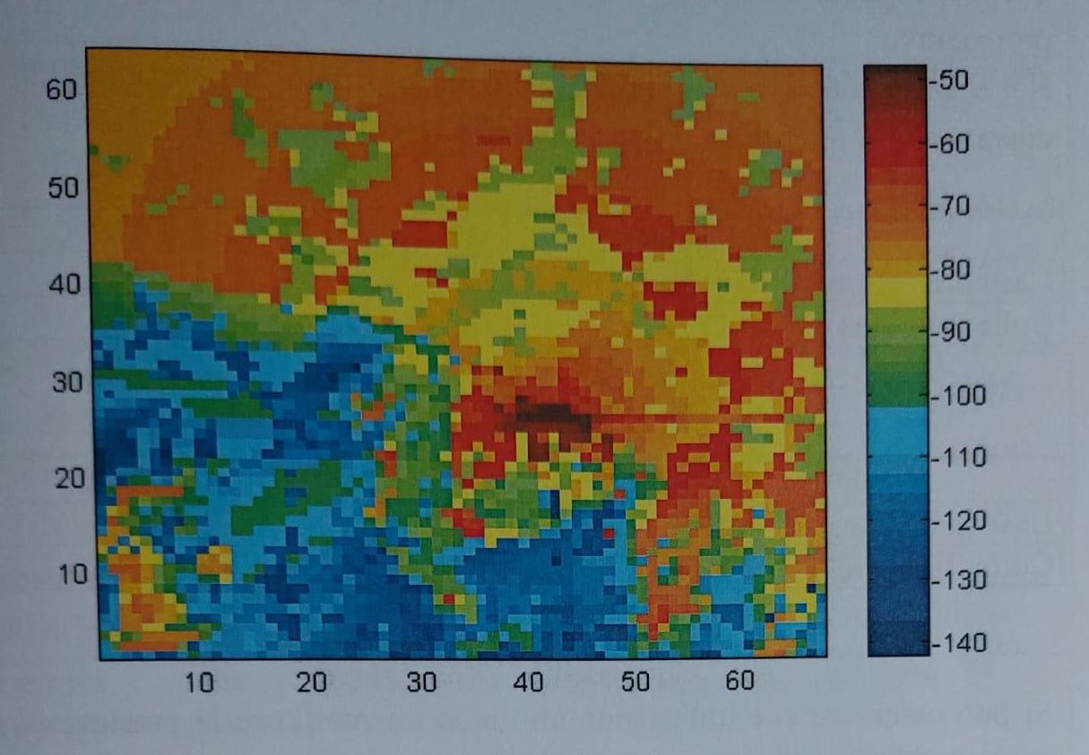
Fig. 1.2 Colle Barbiano-Potenza ricevuta
Ing. Umberto Santoro
19 / 11 / 2024

Slide 8
Tali valori sono il frutto delle simulazioni effettuate al calcolatore con Matlab.
Copertura con due antenne trasmittenti con segnale DVB
 | OUTDOOR | MOBILE | INDOOR
Castelmaggiore | 71,28% | 45,21% | 6,42%
Colle Barbiano | 90,12% | 88,9% | 85,13%
Fig. 1.3 % area urbana coperta
 | OUTDOOR | MOBILE | INDOOR
Castelmaggiore | 80,65% | 70,66% | 51,15%
Colle Barbiano | 82,17% | 78,24% | 67,42%
Fig. 1.4 % area totale coperta
Ing. Umberto Santoro
19 / 11 / 2024

Slide 9
Si puo’ osservare che utilizzando un unico trasmettitore le prestazioni non sono soddisfacenti e soprattutto nel caso indoor si ottengono basse percentuali di area coperta. E’ da sottolineare come queste simulazioni sono state effettuante utilizzando il modello di Okumura-Hata nel calcolo dell’attenuazione(vedi formule 1.0 e formule 1.1).
Atot=Abase+Adiff-Famb; (1.0)
In cui Abase è l’attenuazione relativa all’ambiente di riferimento senza ostacoli, Adiff è l’attenuazione dovuta alle perdite per diffrazione introdotte dagli ostacoli presenti lungo cammino di propagazione , Famb è il fattore correttivo da apportare all’attenuazione per tener conto delle differenze esistenti fra l’ambiente di riferimento ed il particolare ambiente per il quale si calcola l’attenuazione. La scelta dei fattori correttivi ambientali richiede di procedere preventivamente alla individuazione delle diverse morfologie da adoperare.
Abase=69,55+26.16log(f)-13.82 log(hebs)-a(hm)+(44.9-6.55log(hebs))log(R^n); (1.1)
In cui f=frequenza in Mhz
hebs=altezza equivalente dell’antenna della stazione televisiva, in metri;
a(hm) = parametro legato all’altezza sul terreno del ricevitore DVB-H(approssimato a 0,2 dB a 700 Mhz per un’altezza tipica di 1,5metri) e quindi di fatto trascurabile.
R= distanza tra il trasmettitore ed il ricevitore, in Km
N=1 per valori di R<=20 Km
Dalla spiegazione dei fattori correttivi utilizzati pertanto si puo’ notare come la percentuale di area non servita con probabilita’ di copertura sul pixel del 95% si concentri maggiormente nella zona urbana della citta’ dove la presenza di edifici è piu’ concentrata e quindi risulta maggiore l’attenuazione da essi provocata.
Ing. Umberto Santoro
19 / 11 / 2024

Slide 10
E’ ovvio che l’obiettivo della pianificazione della rete è quello di garantire un ottimo servizio alla maggior parte della popolazione quindi la progettazione dovra’ essere orientata a garantire la copertura nelle zone ad alta densita' abitative. Percio’ in seguito ci focalizzeremo sulla zona urbana, analizzando in particolare come la copertura dovrebbe migliorare utilizzando entrambi i trasmettitori accesi (vedi tab.2).
In realta’ si vede come la copertura rimane elevata anche se diminuisce leggermente a causa dell’interferenza provocata dai due trasmettitori accesi.
Nella tabella 3 invece si è voluto differenziare la copertura urbana ottenuta in base alle diverse tipologie di clutter considerate: zona Urbana densa, Urbana media, Urbana bassa
Ing. Umberto Santoro
19 / 11 / 2024

Slide 11
E’ ovvio che l’obiettivo della pianificazione della rete è quello di garantire un ottimo servizio alla maggior parte della popolazione quindi la progettazione dovra’ essere orientata a garantire la copertura nelle zone ad alta densita' abitative. Percio’ in seguito ci focalizzeremo sulla zona urbana, analizzando in particolare come la copertura dovrebbe migliorare utilizzando entrambi i trasmettitori accesi (vedi tab.1).
In realta’ si vede come la copertura rimane elevata anche se diminuisce leggermente a causa dell’interferenza provocata dai due trasmettitori accesi.
Nella tabella 2 invece si è voluto differenziare la copertura urbana ottenuta in base alle diverse tipologie di clutter considerate: zona Urbana densa, Urbana media, Urbana bassa
2 impianti | OUTDOOR | MOBILE | INDOOR
Castelmaggiore Colle Barbiano | 86,15% | 83,4% | 77,8%
Tab.1 % copertura Colle Barbiano
Castelmaggiore Colle Barbiano | Urbana densa | Urbana media | Urbana bassa
Copertura OUTDOOR: 86,15% | 0,71% | 15,6% | 69,84%
Copertura MOBILE:83,4% | 0,71% | 15,3% | 67,39%
Copertura INDOOR:77,8% | 0,71% | 15% | 62,09%
Tab.2 % copertura Catelmaggiore- Colle Barbiano
Ing. Umberto Santoro
19 / 11 / 2024

Slide 12
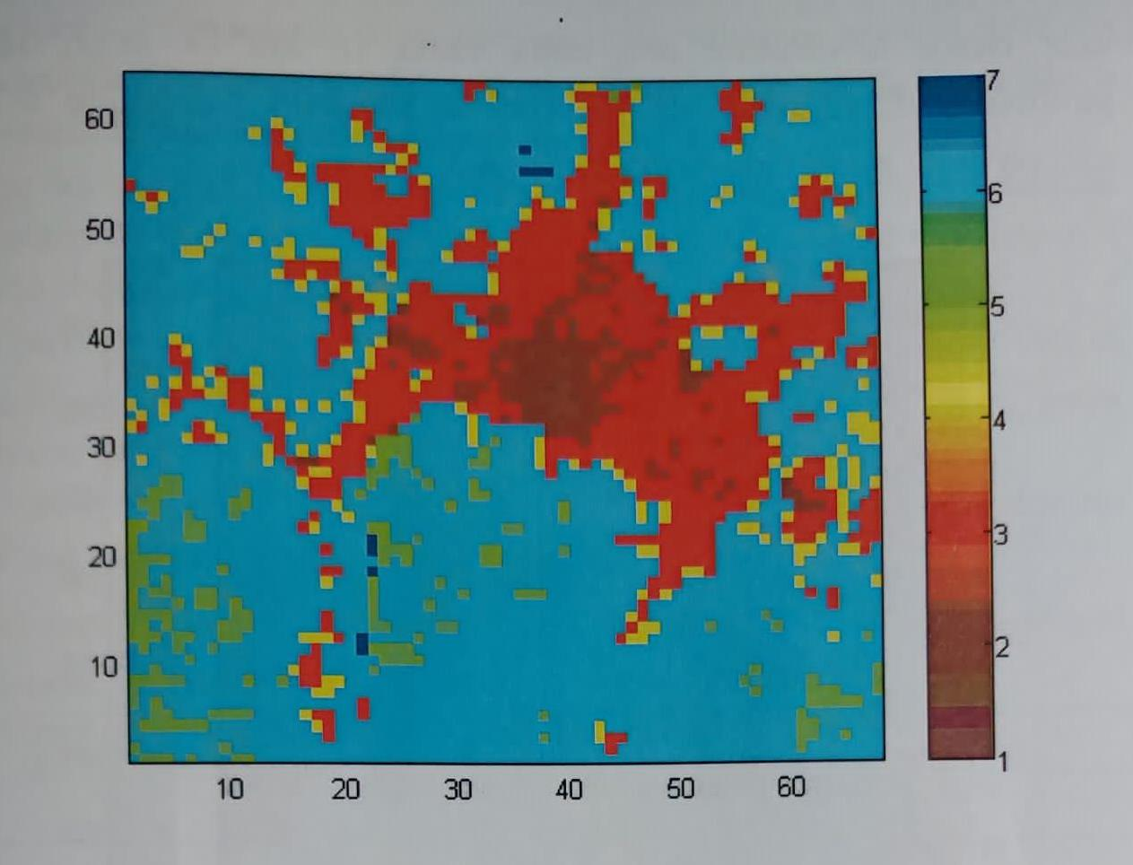
Si puo’ rilevare inoltre come sulle coperture urbane rappresentate in Tab. 4 la copertura maggiore viene attribuita alla zona Urbana bassa con clutter=3 nonostante il sistema DVB-H riesca a coprire anche zone Urbane dense. Infatti come si evince dalla Fig. 1.5 la zona Urbana bassa è molto piu’ grande delle altre zone considerate quindi la copertura è maggiore.
Dove si è assunto :
clutter =7,ACQUA;
clutter=6, AREA APERTA;
clutter=5, VEGETAZIONE;
clutter=4, SUB-URBANO;
clutter=3, URBANO BASSO;
clutter=2, URBANO MEDIO;
clutter=1, URBANO DENSO;
Tab.4 Legenda
Fig.1.5
Ing. Umberto Santoro
19 / 11 / 2024

Slide 13
Dove si è assunto :
clutter =7,ACQUA;
clutter=6, AREA APERTA;
clutter=5, VEGETAZIONE;
clutter=4, SUB-URBANO;
clutter=3, URBANO BASSO;
clutter=2, URBANO MEDIO;
clutter=1, URBANO DENSO;
Valutazione delle prestazioni dei trasmettitori urbani esistenti a Bologna
Si vuole valutare la copertura urbana di Bologna utilizzando una rete SFN con trasmettitori urbani di telefonia mobile GSM-UMTS-5G gia’ descritti nel Capitolo 4 aventi potenze trasmettitori (2kW) e diagrammi di radiazione (antenna a lambda/2). Il modello usato per il calcolo dell’attenuazione è sempre quello di Okumura-Hata.
Si è voluto inizialmente calcolare le percentuali di copertura per ogni singolo trasmettitore urbano ed in seguito si è cercata la configurazione dei 3 trasmettitori che garantiscono la copertura maggiore. Si sono poi aggiunti gli altri trasmettitori alla configurazione ottima per poter arrivare a valori di copertura buoni. Nel seguito sono riportate le percentuali di area coperta dalla rete per ogni impianto , in funzione delle condizioni di ricezione, riferite alla sola area urbana.
Ing. Umberto Santoro
19 / 11 / 2024

Slide 14
 | OUTDOOR | MOBILE | INDOOR
Via Rialto | 84,13% | 73,73% | 23,32%
Via Arcoveggio | 60,08% | 34,83% | 10,39%
Via Calzoni | 78,62% | 63,24% | 16,6%
Via Ferrarese | 79,33% | 62,83% | 20,26%
Via Stendhal | 65,07% | 38,8% | 11,71%
Via Caduta di Amola | 48,47% | 36,05% | 13,34%
Via Milazzo | 83,5% | 69,55% | 27,7%
Vill. Castenaso |  |  | 6,92%
Via Tipografo | 48,88% | 32,89% | 7,13%
Via Triumvirato | 55,3% | 39,92% | 13,95%
San Luca | 73,32% | 71,28% | 36,86%
Colle dell’Osservanza | 90,33% | 89,21% | 66,6%
Monte Donato | 48,17% | 47,45% | 31,16%
Castelmaggiore | 26,07% | 11% | 5%
Fig.1.6
Ing. Umberto Santoro
19 / 11 / 2024

Slide 15
La copertura di ogni trasmettitore urbano risulta bassa, ad eccezione dei trasmettitori posti in collina dove la copertura outdoor e mobile risulta piu’ elevata. Questi ultimi infatti essendo situati in zona collinare sfruttano la linea di vista con il ricevitore e di conseguenza diminuisce la diffrazione favorendo quindi la copertura.
Si è pertanto cercato di sfruttare la posizione di ogni trasmettitore per rilevare la copertura ottima. Cosi’ si sono scelti 3 trasmettitori e si è analizzata la rete SFN costruita dagli impianti seguenti:
Colle dell’Osservanza,
Via Calzoni,
Via Milazzo.
La cui copertura urbana viene evidenziata nella tabella seguente:
Tab. 6
3 impianti | OUTDOOR | MOBILE | INDOOR
Area urbana | 68,23% | 57,33% | 42,06%
Ing. Umberto Santoro
19 / 11 / 2024

Slide 16
Si puo’ quindi rilevare il comportamento dell’interferenza interna , che causa la diminuzione della copertura descritta per i trasmettitori in esame in ricezione OUTDOOR, MOBILE. In ricezione INDOOR si verifica un valore in parte buono anche se si considera un BPL notevolmente svantaggioso di 12 dB. Pero’ in seguito si cerchera’ di garantire una buona copertura vicina al valore ottimo aggiungendo i trasmettitori rimasti.
Nella tabella 7 sono rappresentate le coperture della rete SFN con 5 trasmettitori:
- Colle dell’Osservanza,
-Via Calzoni,
-Via Milazzo,
-San Luca,
-Via Triumvirato.
La copertura urbana dei precedenti è rappresentata in seguito(vedi Tab. 7).
Tab. 7
5 impianti | OUTDOOR | MOBILE | INDOOR
Area urbana | 73,83% | 58,15% | 47,96%
Ing. Umberto Santoro
19 / 11 / 2024

Slide 17
Si puo’ vedere nella Tab. 7 come aumentando il numero dei trasmettitori da 3 a 5 , la copertura urbana cresca sia in ricezione OUTDOOR che MOBILE e INDOOR. Cio’ è particolarmente dovuto alla somma dei contributi di segnale utile che provengono dai vari trasmettitori e che rientrano nell’intervallo di guardia del ricevitore.
Si puo’ infatti notare che aumentando ancora il numero dei trasmettitori ed aggiungendo altri 3 trasmettitori si ha una copertura migliore della precedente. Gli 8 impianti utilizzati nella stessa rete SFN sono:
-Colle dell’Osservanza,
-Via Calzoni,
-Via Milazzo,
-San Luca,
-Via Triumvirato,
-Via Ferrarese,
-Via Sthendal,
-Via Tipografo.
La copertura urbana dei precedenti è rappresentata in seguito(vedi Tab. 8).
Tab. 8
8 impianti | OUTDOOR | MOBILE | INDOOR
Area urbana | 81,06% | 67,52% | 61,51%
Ing. Umberto Santoro
19 / 11 / 2024

Slide 18
Aggiungendo, inoltre, i restanti impianti ho calcolato la copertura di una rete SFN con 14 trasmettitori accesi:
-Colle dell’Osservanza,
-Via Calzoni,
-Via Milazzo,
-San Luca,
-Via Triumvirato,
-Via Ferrarese,
-Via Sthendal,
-Via Tipografo,
-Monte Donato,
-Castelmaggiore,
-Via Rialto,
-Via Arcoveggio,
-Via Caduti di Amola,
-Vill. Castenaso.
La copertura dei precedenti 14 trasmettitori urbani si puo’ vedere in Tab. 9, dove con questo numero di impianti si riesce ad ottenere una buonissima copertura OUTDOOR e MOBILE, mentre per la copertura in ricezione INDOOR si raggiunge una copertura accettabile maggiore del 70%.
Tab. 9
14 impianti | OUTDOOR | MOBILE | INDOOR
Area urbana | 89,31% | 74,44% | 70,37%
Ing. Umberto Santoro
19 / 11 / 2024

Slide 19
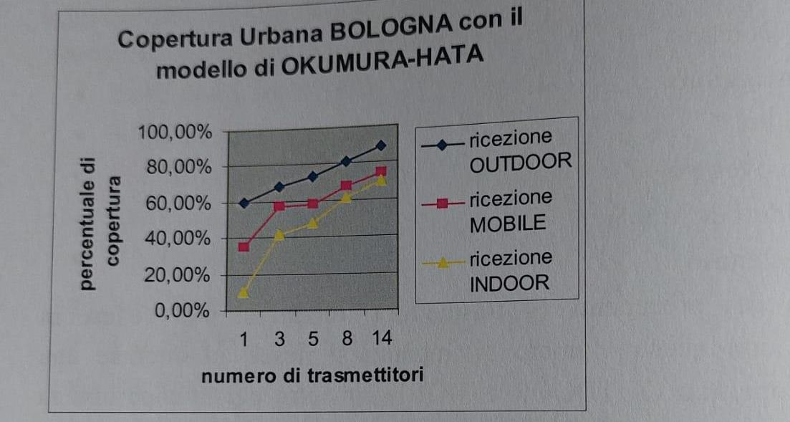
Pertanto si puo’ vedere dalla Fig. 1.3 come varia la copertura in funzione del numero dei trasmettitori e del tipo di ricezione. Grazie al metodo K-LNM utilizzato nell’algoritmo di analisi della copertura, si evidenzia un andamento crescente della percentuale di copertura con l’aumento del numero di impianti. E’ cio’ che ci si aspettava anche se l’interferenza interna è purtroppo un problema da risolvere con scelte di implementazioni diverse da quella considerata.
Ing. Umberto Santoro
19 / 11 / 2024

Slide 20
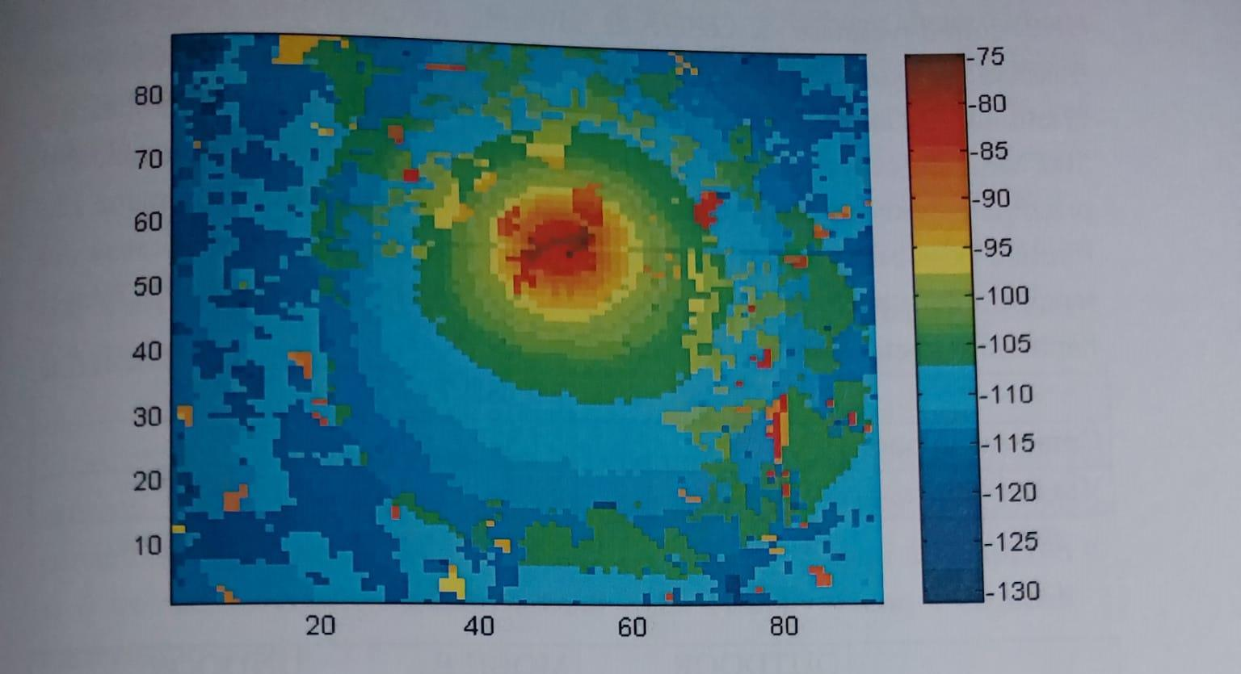
Valutazione delle prestazioni dei trasmettitori televisivi esistenti a Milano
La rete SFN di Milano è stata progettata con 2 impianti posti rispettivamente in Corso Sempione e in via Fabio Filzi. Questi ultimi trasmettono rispettivamente sul canale 22 in banda UHF e sul canale 29 in banda UHF.
Si sono considerate potenze di trasmissione di 10 kW, che hanno portato ad avere delle potenze ricevute rappresentate in fig.1.4 e 1.5. Il modello utilizzato per il calcolo dell’attenuazione è quello di Okumura-Hata
Fig. 1.4 Corso Sempione-potenza ricevuta (dBW)
Ing. Umberto Santoro
19 / 11 / 2024

Slide 21
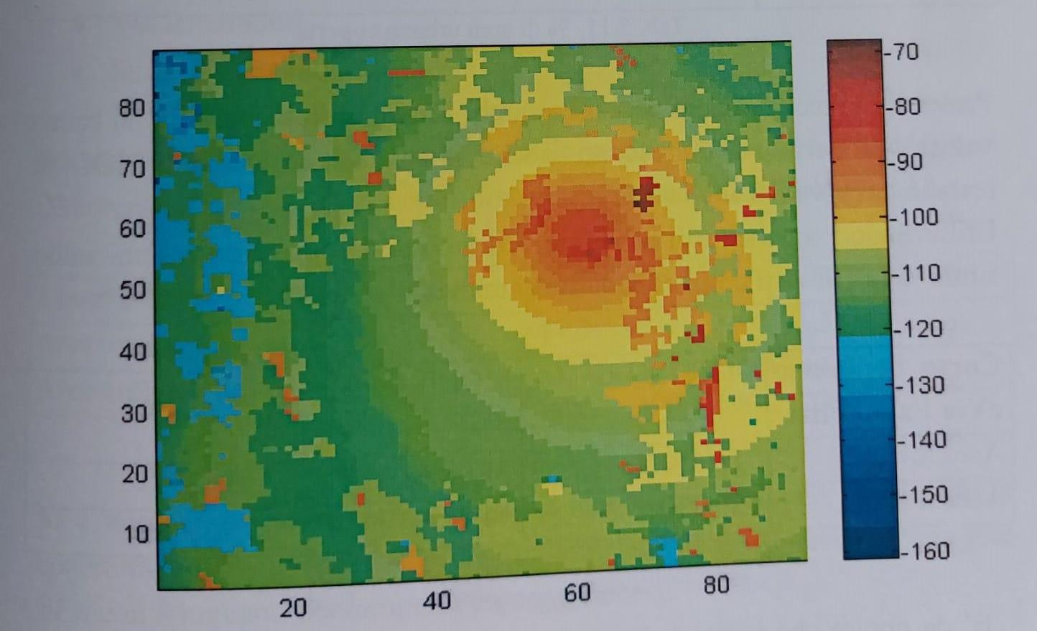
Fig. 1.5 Via Fabio Filzi-potenza ricevuta (dBW)
Si è quindi valutata la copertura sull’area totale e urbana per ciascun trasmettitore televisivo, utilizzando gli stessi parametri delle simulazioni effettuate per la mappa di Bologna ad eccezione della frequenza indicata a 500 Mhz. Le coperture sono molto basse rispetto a quelle di Bologna, ed il principale motivo è dovuto alla grandezza dell’area da coprire ed anche alle limitate possibilita’ di posizionamento dei singoli trasmettitori a causa del territorio.
Ing. Umberto Santoro
19 / 11 / 2024

Slide 22
Per i trasmettitori situati in Corso Sempione e in via Fabio Filzisi hanno le seguenti Tabelle di copertura 10 e 11.
 | OUTDOOR | MOBILE | INDOOR
Corso Sempione | 93,6% | 74,53% | 17,11%
Via Fabio Filzi | 87,88% | 68,39% | 16,34%
Tab. 10 % di area totale coperta
 | OUTDOOR | MOBILE | INDOOR
Corso Sempione | 81,26% | 54,52% | 12,72%
Via Fabio Filzi | 75,5% | 53% | 12,34%
Tab. 11 % di area urbana coperta
Provando invece a tenere accesi entrambi i trasmettitori televisivi si hanno valori di copertura che crescono anche se i valori in ricezione INDOOR restano bassi(vedi Tabella 12)
Utilizzando i trasmettitori urbani si vedra’ come la copertura assumi valori simili a quelli visti con 2 trasmettitori televisivi accesi.
Ing. Umberto Santoro
19 / 11 / 2024

Slide 23
Corso Sempione e Via Fabio Filzi | OUTDOOR | MOBILE | INDOOR
Area totale | 71,26% | 51,08% | 15,13%
Area urbana | 98,89% | 94,93% | 35,57%
Tab. 12
E’ da notare come i valori di copertura cosi’ nettamente bassi in INDOOR sono da attribuire essenzialmente ad una perdita di attraversamento dell’edificio di circa 12 dB, mentre nelle ricezioni MOBILE ed OUTDOOR i valori si mantengono buoni.
Si nota come la distinzione tra zone di coperture Urbana densa, Urbana media, ed Urbana bassa non si è potuta realizzare perché il clutter urbano di Milano(posto come clutter=5 vedi Fig. 1.6) è stato rappresentato nella sua totalita’.
Ing. Umberto Santoro
19 / 11 / 2024

Slide 24
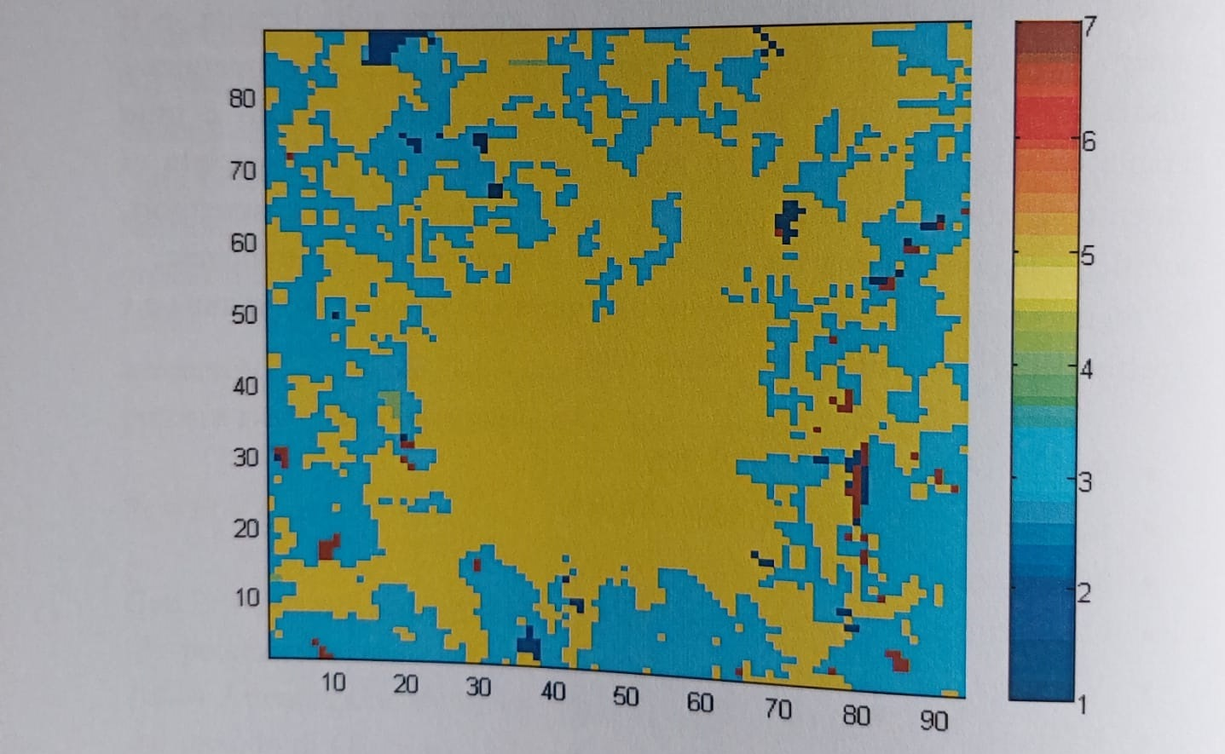
Fig. 1.6
Dove le varie zone sono suddivise in,
clutter=7, LAGHI;
clutter=6, INDETERMINATA;
clutter=5, URBANA;
clutter=4, SUB-URBANA;
clutter=3, QUASI-APERTA;
clutter=2, VEGETAZIONE;
clutter=1, APERTA;
clutter=0, ACQUA;
Ing. Umberto Santoro
19 / 11 / 2024

Slide 25
Valutazione di prestazione dei trasmettitori urbani esistenti a Milano
I trasmettitori urbani utilizzati per la copertura urbana di Milano sono gia’ esistenti per il servizio di telefonia mobile GSM-UMTS. Analizzando pertanto le coperture dei singoli trasmettitori urbani descritti nel Capitolo 4 , si è trovata la configurazione ottima della rete SFN con i seguenti 3 trasmettitori posti a 2Kw:
Via Fabio Filzi,
Via Ripamonti,
Sesto S. Giovanni.
Il modello utilizzato per il calcolo delle potenze ricevute è il modello di Okumura-Hata. I valori di copertura sono stati raccolti in Tabella 13.
Tab. 13
3 impianti | OUTDOOR | MOBILE | INDOOR
Area totale | 62,81% | 44,64% | 15,33%
Area urbana | 86,73% | 65,72% | 24,62%
Ing. Umberto Santoro
19 / 11 / 2024

Slide 26
Si è cercato di aumentare il numero degli impianti per migliorare la copertura. Infatti in tabella 14 si evidenziano le prestazioni di una rete SFN con 5 impianti contemporaneamente accesi:
Via Fabio Filzi
Via Ripamonti
Sesto S. Giovanni, via Carlo Marx
Baggio, via Quinto Romano,
Pero, via Sempione.
Tab. 14
5 impianti | OUTDOOR | MOBILE | INDOOR
Area urbana | 96,87% | 73,44% | 28,44%
In seguito si sono aggiunti i restanti impianti e si ha la configurazione di 8 trasmettitori urbani:
-Via Fabio filzi,
-Via Ripamonti,
-Sesto S. Giovanni, via Carlo marx,
-Baggio, via Quinto Romano,
-Pero, via Sempione,
-Corso Sempione,
-Via Stendhal,
-Viale Giovanni da Cermenate,
Si raggiunge la conseguente copertura con le simulazioni effettuate per rete SFN a 8 impianti(vedi tabella 15).
Ing. Umberto Santoro
19 / 11 / 2024

Slide 27
impianti | OUTDOOR | MOBILE | INDOOR
Area urbana | 99,23% | 91,66% | 56,98%
Tab. 15
Utilizzando una configurazione di 15 impianti si ottiene un notevole aumento delle zone coperte in INDOOR poiché si aggiungono i restanti impianti situati nelle zone di aree inizialmente scoperte, mentre in ricezione MOBILE e OUTDOOR ormai anche con 8 impianti si è raggiunta una buona copertura.
I 15 trasmettitori utilizzati sono quindi:
Via Fabio Filzi,
Via Ripamonti,
Sesto S. Giovanni,
Baggio, via Quinto Romano,
Pero, via Sempione,
Corso Sempione,
Via Stendhal,
Via Giovanni da Cermenate,
Bresso, via Romani,
Piazza Grandi,
Aeroporto Linate,
Assago, vicino al Forum,
Viale Sarca,
Settimo Milanese,
Viale Rubattino.
Ing. Umberto Santoro
19 / 11 / 2024

Slide 28
15 impianti | OUTDOOR | MOBILE | INDOOR
Area totale | 63,43% | 35,17% | 24,21%
Area urbana | 99,64% | 88,37% | 72,93%
Tab. 16
Le percentuali di copertura urbane della rete SFN con 15 impianti sono molte elevate in condizioni di ricezione OUTDOOR dove si raggiunge la copertura urbana ottima, ma risulta anche elevata la copertura urbana in ricezione MOBILE, come si puo’ vedere dalla Tabella 16. In ricezione INDOOR, sempre in area urbana, si raggiunge una copertura finalmente accettabile del 72,39%.
Le coperture dell’area totale restano ulteriormente basse a causa della grande zona da coprire.
Pertanto si è voluto evidenziare l’andamento di prestazioni del sistema DVB-H con l’uso dei trasmettitori urbani ed il seguente grafico mostra l’efficacia del metodo K-LNM utilizzato nel calcolo della copertura. Gli istogrammi , infatti, rappresentano la forte crescita di percentuale ottenuta con l’aumento dei trasmettitori
Ing. Umberto Santoro
19 / 11 / 2024

Slide 29
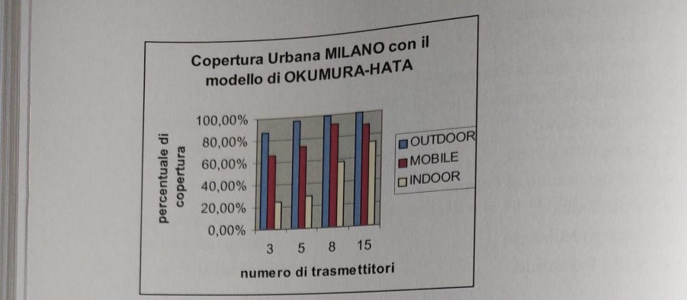
Fig. 1.7
Inoltre si puo’ vedere come per una configurazione di 15 trasmettitori nell’area di Milano le coperture INDOOR, OUTDOOR sono diverse(vedi Fig. 1.8, 1.9).
Ing. Umberto Santoro
19 / 11 / 2024

Slide 30
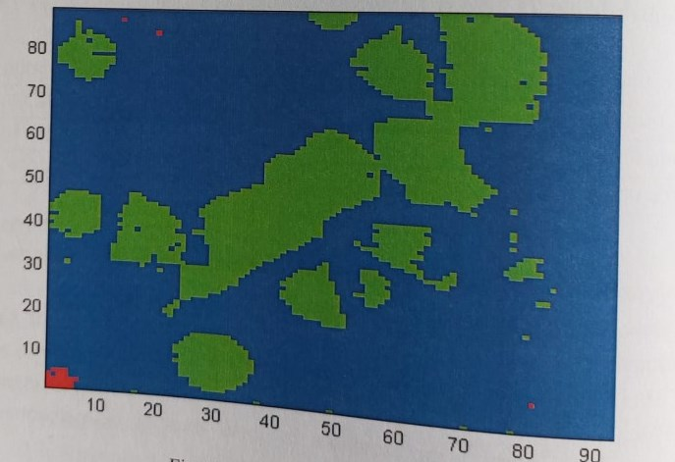
Inoltre si puo’ vedere come per una configurazione di 15 trasmettitori nell’area di Milano le coperture INDOOR, OUTDOOR sono diverse(vedi Fig. 1.8, 1.9).
Fig. 1.8 Copertura area totale in indoor 15 impianti
verde=zona coperta
blu=zona non coperta
Ing. Umberto Santoro
19 / 11 / 2024

Slide 31
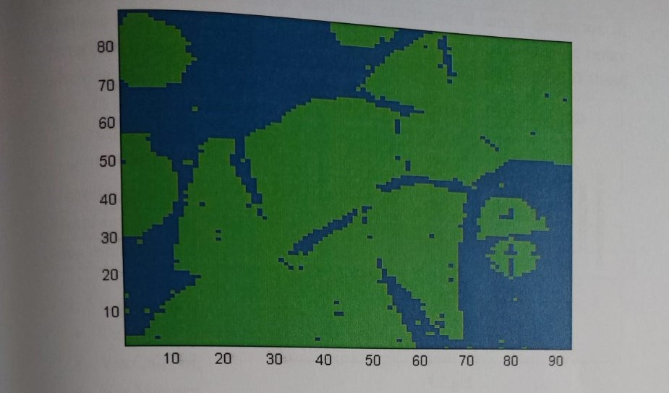
rosso= non arriva il segnale DVB-H
Fig. 1.9 Copertura area totale in outdoor 15 impianti
verde=zona coperta
blu=zona non coperta
Ing. Umberto Santoro
19 / 11 / 2024

Slide 32
Valutazione di prestazioni delle reti SFN con l’uso del modello Walfish-Ikegami
Mantenendo fissi i parametri di simulazione si è utilizzato il calcolo dell’attenuazione con il modello statistico di Walfish-Ikegami. Si sono cosi’ analizzate le 2 reti SFN progettate a Bologna e a Milano e si sono volute rappresentare le differenze evidenziate con il modello di Okumura-Hata.
Castelmaggiore Colle Barbiano | OUTDOOR | MOBILE | INDOOR
Area urbana | 96,03% | 93,89% | 82,69%
Si vuole partire dalla condizione di Bologna: si sono mantenute le coordinate di ogni impianto , ed in particolare per la rete SFN costituita dai 2 impianti televisivi di Bologna, le coperture evidenziano valori elevati.
Tab. 17
Si sottolinea come la copertura dell’area urbana di Bologna raggiunga valori piu’ grandi con Walfish-Ikegami che con il modello di Okumura-Hata(vedi Tabella 3)
Ing. Umberto Santoro
19 / 11 / 2024

Slide 33
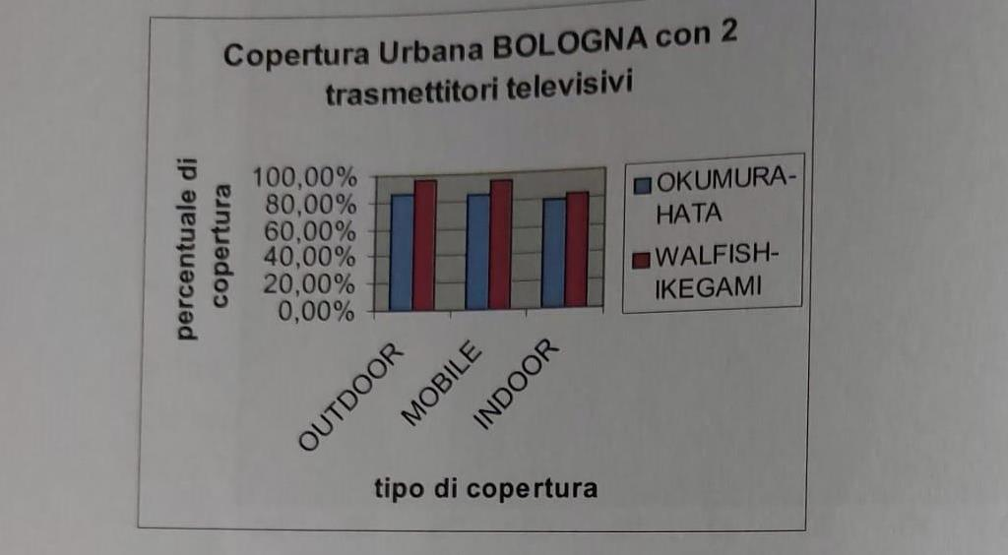
Si puo’ vederlo nel grafico sottostante(vedi Fig. 2).
Fig.2
Ing. Umberto Santoro
19 / 11 / 2024

Slide 34
Nella rete SFN costituita dai singoli trasmettitori urbani si è calcolata la seguente copertura urbana con il modello di Walfish-Ikegami.
Tab. 18
 | OUTDOOR | MOBILE | INDOOR
Via Rialto | 59,06% | 43,89% | 13,24%
Via Arcoveggio | 34,42% | 20,57% | 6,52%
Via Calzoni | 61,51% | 45,21% | 11,2%
Via Ferrarese | 59,88% | 43,79% | 13,24%
Via Stendhal | 39,51% | 24,75% | 7,54%
Via Caduta di Amola | 35,74% | 24,44% | 6,21%
Via Milazzo | 63,44% | 46,84% | 17,62%
Vill. Castenaso | 22,3% | 12,53% | 4,89%
Via Tipografo | 27,29% | 18,02% | 3,16%
Via Triumvirato | 40,22% | 27,8% | 7,84%
San Luca | 99,39% | 97,56% | 53,05%
Colle dell’Osservanza | 99,8% | 97,56% | 53,05%
Monte Donato | 48,17% | 47,45% | 31,16%
Castelmaggiore | * | * | *
*=valori di copertura < 4%.
Ing. Umberto Santoro
19 / 11 / 2024

Slide 35
Pertanto utilizzando la seguente configurazione ottima dei trasmettitori urbani nella rete SFN:
Colle dell’Osservanza,
Via Calzoni,
Via Milazzo.
Si sono raggiunti i valori di copertura seguenti:
Tab. 19
Con 5 trasmettitori:
Colle dell’Osservanza,
Via Calzoni,
Via Milazzo,
San Luca,
Via Triumvirato.
3 impianti | OUTDOOR | MOBILE | INDOOR
Area urbana | 74,95% | 66,7% | 45,21%
5 impianti | OUTDOOR | MOBILE | INDOOR
Area urbana | 76,58% | 65,58% | 57,13%
Tab. 20
Ing. Umberto Santoro
19 / 11 / 2024

Slide 36
Con 8 trasmettitori:
Colle dell’Osservanza,
Via Calzoni,
Via Milazzo,
San Luca,
Via Triumvirato,
Via Ferrarese,
Via Sthendal,
Via Tipografo.
Tab. 21
8 impianti | OUTDOOR | MOBILE | INDOOR
Area urbana | 87,58% | 77,19% | 74,03%
Con 14 impianti facenti parte della stessa rete SFN:
Colle dell’Osservanza,
Via Calzoni,
Via Milazzo,
San Luca,
Via Triumvirato,
Via Ferrarese,
Via Sthendal,
Via Tipografo,
Monte Donato,
Castelmaggiore,
Via Rialto,
Via Arcoveggio,
Via Caduti di Amola,
Vill. Castenaso.
Ing. Umberto Santoro
19 / 11 / 2024

Slide 37
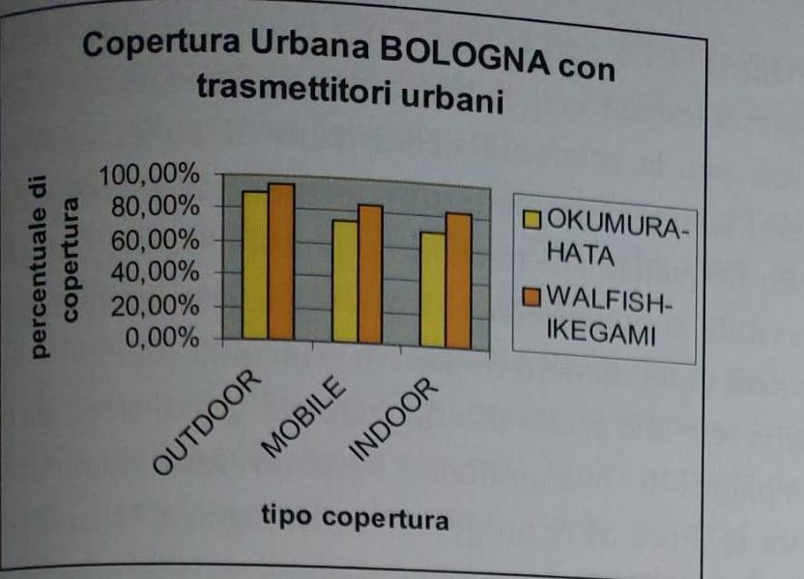
14 impianti | OUTDOOR | MOBILE | INDOOR
Area urbana | 94,20% | 85,03% | 82,69%
Tab. 22
In Fig. 1.8 si vedranno le coperture urbane di BOLOGNA con i modelli di Okumura-Hata e Walfish-Ikegami utilizzati per il calcolo delle attenuazioni. Le coperture valutate secondo Walfish-Ikegami sono piu’ elevate come gia’ era successo per la copertura con i trasmettitori televisivi.
Ing. Umberto Santoro
19 / 11 / 2024

Slide 38
Osservazioni conclusive
Alla luce dei risultati ottenuti si puo’ concludere come la realizzazione di una rete che fornisca un servizio televisivo digitale ad utenti mobili necessiti di un numero di impianti superiore rispetto a quelli utilizzati dalle reti broadcast che forniscono servizi in modalita’ FIXED.
Considerando ricezione PORTABLE si puo’ concludere che, in ambiente urbano, per fornire un adeguato servizio soprattutto nelle condizioni di ricezione in mobilita’ o all’interno degli edifici, sia necessario aggiungere impianti nella zona urbana.
Le reti SFN finali che si sono realizzate per BOLOGNA e per MILANO cercano di sfruttare i siti posizionati nelle zone privilegiate di territorio, laddove si voglia fornire un servizio televisivo digitale con trasmettitori televisivi di media potenza, mentre per fornire lo stesso servizio in citta’ solo con trasmettitori urbani(GSM-like) si sono inseriti in maniera opportuna trasmettitori di bassa potenza nella zona urbana.
Nelle simulazioni effettuate considerando solo gli 8 impianti a 2kW si dimostra come le zone coperte nel caso di ricezione indoor risultino essere solo il 61% del territorio a Bologna, il 56,98% a Milano
E’ chiaro quindi, che per fornire una copertura adeguata con una rete GSM-like si devono aumentare il numero di trasmettitori urbani. La rete GSM di una societa’ radiomobile di telecomunicazioni per esempio per coprire il comune di Bologna utilizza 59 impianti trasmittenti considerando anche le micro-BTS
Ing. Umberto Santoro
19 / 11 / 2024

Slide 39
Nella realta’ pero’ le reti per la telefonia necessitano di un numero di impianti cosi’ elevato non solo per problemi di copertura ma anche per il problema del riuso delle frequenze sul territorio che influisce sul numero massimo di utenti servibili contemporaneamente.
Una rete prettamente diffusiva quindi necessitera’ di un numero minore di impianti.
Nella pianificazione della rete si è scelto di utilizzare siti gia’ esistenti dove sono presenti altri impianti di trasmissione. Pertanto sara’ importante valutare la differenza tra le due reti SFN progettate in Bologna e Milano per vedere se con i parametri di trasmissione adottati converra’ trasmettere di piu’ con la rete GSM-like oppure con quella composta da trasmettitori televisivi esistenti.
Per Bologna si comporta decisamente meglio la rete SFN con trasmettitori televisivi, mentre per Milano si comporta meglio la rete GSM-like soprattutto per la condizione di ricezione INDOOR. Questa ultima analisi di Milano è vera anche perché sono stati adottati trasmettitori televisivi vicini.
In realta’ si dovranno valutare gli effetti in termini di impatto ambientale che l’inserimento di nuovi impianti produce nella rete GSM-like.
Se i valori di campo superano i limiti consentiti dalla legge vigente si dovranno cercare altri siti o si dovranno diminuire le potenze irradiate
Ing. Umberto Santoro
19 / 11 / 2024

Slide 40
Per quanto riguarda il problema dell’impatto ambientale, un Decreto Interministeriale in vigore dal 2 gennaio 1999 fissa limiti molto restrittivi per quanto concerne l’intensita’ dei campi. I limiti imposti dalla legge in Italia, riferiti alle frequenze comprese tra 3 Mhz e 3 Ghz sono:
Campo elettrico 20 V/m,
Campo magnetico 0.05 A/m,
Densita’ di potenza 1 W/m2,
Per edifici adibiti a permanenze non inferiori a 4 ore i limiti diventano:
Campo elettrico 6 V/m,
Campo magnetico 0.016 A/m,
Densita’ di potenza 0.1 W/m2.
Tali limiti risultano essere 45 volte piu’ severi rispetto a quelli imposti dagli enti di normalizzazione europei ICNIRP e CENELEC e garantiscono quindi ampi margini di sicurezza.
Parametri aggiornati-
Italia
USA 60 V/m-Europa 40V/m
Anno 2003 Italia aggiornamento legge con il D.L. Concorrenza
valori di attenzione e gli obiettivi di qualità di cui alle tabelle 2 e 3 del D.P.C.M. 8 luglio 2003: per quanto attiene all’intensità di campo elettrico E a un valore di 15 V/m; per quanto attiene all’intensità di campo magnetico H a un valore di 0,037 A/m; e per quanto attiene alla densità di potenza D a un valore pari a 0,52 W/m2.
Ing. Umberto Santoro
19 / 11 / 2024

Slide 41
Il 5G abbraccia la Tv e la tv internet abbraccia il 5G
Il nuovo standard DVB-I è stato sviluppato per poter veicolare programmi televisivi su Internet in modo che siano ricevuti e visualizzati su dispositivi connessi come Pc, tablet, smartphone e smart Tv con la stessa facilita’ con cui si ricevono i programmi televisivi via antenna.
All’inizio di luglio 2021 lo Steering board del DVB , il consorzio dell’industria dei media e dell’hitech che lavora sulle specifiche per la distribuzione digitale dei media, ha approvato la pubblicazione dei requisiti commerciali, disponibili online:
70 requisiti tecnici e procedurali e , soprattutto introduce elementi chiave delle reti e dei sistemi 5G in relazione alla distribuzione di media, tra cui 5G broadcast, 5G media streaming e altri attivita’ in corso presso il 3GPP. In particolare , il 5G Broadcast basato su Lte fornisce tutte le funzionalita’ per operare servizi Tv classici.
Ing. Umberto Santoro
19 / 11 / 2024

Slide 42
04/2023 risultati simulazioni sul DVB-T2 e sul 5G
Misure sperimentali sull’interferenza prodotta dai segnali radiomobili 4G e 5G su segnali DTT trasmessi in standard DVB-T2 e ricevuti in sistemi MATV-pubblicato da Fondazione Ugo Bordoni
L'erogazione del servizio di TV digitale in Italia sta attraversando un periodo di transizione caratterizzato dall'introduzione dello standard DVB-T2 in sostituzione dell'attuale standard DVB-T. Questa transizione, accompagnata anche da una riduzione del numero delle reti televisive operanti a livello nazionale e locale, si rende necessaria a seguito della assegnazione della banda dei 700 MHz ai servizi emergenti 5G-NR. Di conseguenza, in linea con analoghe indagini condotte in occasione della diffusione dei servizi LTE nella banda 800 MHz, risulta necessario analizzare il possibile impatto dei segnali radiomobili interferenti LTE e 5G-NR, operanti rispettivamente nelle bande di frequenza 800 e 700 MHz, sulla corretta ricezione dei segnali DTT trasmessi nella banda di frequenza compresa tra 470 e 694 MHz.
Riguarda Stazioni base 5G-NR, con particolare attenzione all'interferenza che i segnali TV terrestri DVB-T2 potrebbero subire.
Riguarda anche i MATV (acronimo per Master Antenna Television e che si riferisce agli impianti televisivi centralizzati)
impianto MATV è un sistema di distribuzione del segnale televisivo in edifici multi-utenza come ad esempio condomini, alberghi o ospedali. L'impianto prevede l'utilizzo di una singola antenna
Ing. Umberto Santoro
19 / 11 / 2024

Slide 43
posizionata sul tetto dell'edificio, che riceve il segnale televisivo trasmesso dalle stazioni degli operatori nazionali e locali. Il segnale viene quindi amplificato, distribuito attraverso una serie di cavi coassiali e infine messo a disposizione degli utenti tramite prese TV presenti nelle singole unità abitative, come mostrato in Figura 1.
Elemento essenziale negli impianti MATV è l’amplificatore a banda larga, un dispositivo utilizzato per aumentare la potenza dei segnali televisivi provenienti dall'antenna, al fine di renderli utilizzabili anche dagli apparati posti a maggior distanza dall’antenna ricevente, potendo sopperire alle maggiori attenuazioni di tratta cui sono sottoposti rispetto agli apparati più prossimi alla stessa antenna. Questi amplificatori sono progettati per funzionare con un'ampia gamma di frequenze, il che li rende ideali per l'uso con segnali TV digitali, che spesso occupano più bande di frequenza.
Lo scopo principale di un amplificatore TV a banda larga, come detto, è quello di elevare in potenza il segnale ricevuto per consentirgli di far fronte ad eventuali perdite che possono verificarsi a causa della presenza nell’impianto di cavi lunghi, derivatori ed altri dispositivi o anche per facilitare la distribuzione di segnali ricevuti a bassa potenza.
Aumentando la potenza del segnale, un amplificatore TV a banda larga può migliorare la qualità dell'immagine TV fornita all’utente e ridurre problemi come la pixelizzazione (effetto che si verifica sulle immagini digitali quando il numero di pixel che compongono l’immagine è troppo basso per rappresentare correttamente i dettagli dell’immagine stessa) o l’interruzione del servizio dovuta ad una scarsa ricezione del segnale.
Gli amplificatori TV a banda larga in genere hanno una cifra di rumore bassa. Questo significa che viene aggiunto un basso quantitativo di rumore al segnale in uscita dal dispositivo e di conseguenza l’immagine del servizio televisivo risulterà affetta da un disturbo contenuto. Inoltre, alcuni amplificatori TV a banda larga includono filtri che possono contribuire a ridurre le interferenze dei segnali radio trasmessi nelle vicinanze o di altre fonti di interferenza elettromagnetica
Ing. Umberto Santoro
19 / 11 / 2024

Slide 44
Alcuni amplificatori TV a banda larga sono più adatti per l'uso all'aperto e vengono installati vicino all'antenna ricevente, mentre altri possono essere progettati per uso interno, come nel caso dell'amplificatore da palo nei sistemi MATV, o per funzionare come gap filler.
Con la decisione assunta durante la WRC-12 di destinare parte della banda originariamente utilizzata per le trasmissioni televisive ai sistemi radiomobili e con il successivo recepimento di tale decisione, che in Europa si è concretizzata definitivamente nel mese di giugno 2022, sta emergendo la situazione che gli impianti MATV di meno recente installazione, dotati di amplificatori a banda larga progettati per operare su tutta la banda originariamente utilizzata dal broadcast televisivo, amplificano anche i segnali radiomobili trasmessi nella banda dei 700 MHz (ed in alcuni casi anche quelli nella banda degli 800 MHz).
Tali segnali, essendo ricevuti a potenze anche piuttosto elevate, possono dare luogo, all’uscita dell’amplificatore, alla presenza di prodotti di intermodulazione che, interferendo con i segnali televisivi, in determinate circostanze, impediscono la ricezione di alcuni o addirittura di tutti i canali trasmessi in banda televisiva.
Da parte loro, i sistemi di trasmissione televisiva digitale DVB-T e T2 hanno caratteristiche che consentono all'utente di fruire del servizio con un livello di qualità sufficiente, anche quando la qualità dei segnali ricevuti risulta degradata a causa di disturbi presenti nella catena di ricezione. Tuttavia, nel nuovo scenario, diventa decisivo capire quando potenziali interferenze dovute ai segnali trasmessi dalle stazioni radio base 5G-NR e 4G-LTE, operanti rispettivamente nelle bande di frequenza 700 MHz e 800 MHz, possano compromettere la corretta ricezione dei servizi TV (vedi Figura 2).
Lo scenario tipico è quello caratterizzato da edifici condominiali in presenza di sistemi di ricezione MATV obsoleti, comprensivi di amplificatori operanti in banda UHF, potenzialmente fino alla parte più alta della banda 800 MHz. In questo scenario le trasmissioni generate dai sistemi radiomobili, attivi nelle bande dei 700 e 800 MHz, non vengono ostacolate dai circuiti di ricezione dei sistemi TV e questo può determinare malfunzionamenti dovuti alla presenza di interferenze che possono disturbare, in modo significativo, alcuni o anche la totalità dei segnali televisivi. Occorre sottolineare che in molti impianti condominiali sono già stati effettuati interventi tecnici di protezione dalle interferenze prodotte dal segnale 4G-LTE a partire dal 2012 (quando il sistema LTE è stato reso operativo in banda 800 MHz) installando opportuni filtri, sostituendo i componenti più critici o adottando altre tecniche di mitigazione.
Ing. Umberto Santoro
19 / 11 / 2024

Slide 45
In questi contesti, il sistema di ricezione TV è già in grado di ostacolare la ricezione dei segnali radiomobili trasmessi a frequenze superiori a 790 MHz. Inoltre, a partire dal 2013, con la pubblicazione del D.M. 22/01/2013, è stata disciplinata la progettazione degli impianti centralizzati d'antenna condominiali che ricevono i segnali del servizio di radiodiffusione, terrestre e satellitare, e in questo contesto è stato formalmente indicato che tutti gli impianti realizzati successivamente alla data di pubblicazione del decreto devono essere conformi a quanto indicato nella guida CEI 100-7 [5] e quindi, in presenza di un amplificatore nel sistema di ricezione, deve essere previsto anche un circuito per filtrare i segnali trasmessi nella banda dedicata ai servizi 4G-LTE.
Tuttavia, rimangono ancora operanti numerosi impianti che risultano non conformi a questa normativa e in particolare quelli che, fino ad oggi, non hanno avuto la necessità di effettuare alcun intervento in quanto i segnali radiomobili, pur essendo presenti, non causavano loro alcun disturbo. Resta da valutare se l'attivazione di trasmissioni 5G, provenienti da stazioni radio base solitamente co-situate con stazioni 4G-LTE, e quindi ubicate in aree di prossimità dell'antenna TV di ricezione, possano creare ulteriori problemi a questi impianti televisivi. Inoltre, non è escluso che gli impianti che sono stati protetti dai segnali 4G-LTE, possano comunque subire interferenza dovuta alla presenza dei soli segnali 5G-NR.
Il servizio è realizzato dal MIMIT con la collaborazione della Fondazione Ugo Bordoni e degli operatori dei sistemi radio mobili. Il servizio è regolato da un'apposita normativa (D.M. 165/2013[6]) e offre ai cittadini la possibilità di:
• informarsi sui potenziali disturbi alla ricezione televisiva riscontrabili da parte dell'utenza e causati dalla presenza dei segnali LTE e/o 5G;
• verificare se l'area in cui è ubicato il proprio impianto televisivo rientri nelle aree geografiche interessate da potenziali interferenze LTE e/o 5G;
• richiedere adeguata assistenza per la risoluzione del problema, qualora se ne riscontri la presenza nel proprio impianto.
Anche in altri paesi europei sono state studiate attività di monitoraggio e supporto agli utenti del servizio televisivo digitale terrestre soggetti a interferenze da segnali LTE. Il Regno Unito, la Francia e la Svezia sono stati i Paesi particolarmente attivi in questo senso.
Ing. Umberto Santoro
19 / 11 / 2024

Slide 46
Le mappe di rischio rappresentano gli output del modello di simulazione adottato per fronteggiare il problema, valutate in specifiche aree georeferenziate. Individuano le aree del territorio nazionale dove i sistemi di ricezione DVB-T o T2, singoli o centralizzati, sono potenzialmente soggetti a malfunzionamenti dovuti ai segnali provenienti dai sistemi gestiti dagli operatori radio mobili.
Il suddetto modello di simulazione consente di stimare il rischio di interferenza riscontrabile nelle aree del territorio interessate dall’operatività delle Base Station radiomobili e si basa sull’impiego di informazioni provenienti da:
• il database delle stazioni base LTE e 5G attivate sul territorio, fornito dagli operatori;
• la banca dati delle emittenti televisive, messa a disposizione dal MIMIT;
• modelli digitali di elevazione del terreno, riferiti al territorio nazionale;
• modelli di propagazione radio dei segnali di interesse;
• modelli di fenomeni interferenziali causati dai segnali radiomobili sui segnali TV, basati su risultati sperimentali. Proprio quest’ultimo modello è oggetto del presente studio e si cercherà di determinarne le caratteristiche attraverso la campagna di misure illustrata nei successivi paragrafi.
Setup sperimentale per le misure in laboratorio
A supporto delle attività previste nel progetto Help Interferenze è stata condotta una campagna di misure sperimentali mirata alla valutazione dei fenomeni interferenziali descritti, avvalendosi della riproduzione, in un ambiente controllato, di scenari operativi che possono essere riscontrati in situazioni di impiego reali. Il setup sperimentale allestito allo scopo nel laboratorio messo a disposizione dall’Istituto Superiore delle Comunicazioni e delle Tecnologie dell'Informazione (ISCTI) comprende strumentazione professionale per la generazione, misura e analisi dei segnali oggetto di questo studio.
Ing. Umberto Santoro
19 / 11 / 2024

Slide 47
Dopo il DVB-T/T2, lo standard televisivo digitale terrestre, il DVB-S/S2 (satellitare), il DVB-C (via cavo) e l’ormai defunto DVB-H (canali e servizi DTT sui dispositivi mobili come smartphone e tablet), il consorzio DVB è ormai pronto a lanciare sul mercato un nuovo standard chiamato “DVB-I” (Digital Video Broadcasting over Internet).
Si tratta di una nuova piattaforma per la diffusione “lineare” di contenuti audio/video equivalente a quelle terrestri, via cavo e satellitari ma questa volta basata su internet, cioè sullo streaming via IP, e non su onde radio.
DVB-I si affianca e non sostituisce i vari DVB-T/T2/C/S/S2 per portare l’esperienza televisiva ad un livello ancora più ricco e di qualità, verso un futuro dove la banda UHF sarà sempre meno utilizzata e progressivamente sostituita dalle reti internet per la trasmissione e la ricezione dei canali televisivi nazionali.
Le prime specifiche del DVB-I sono state approvate nel 2019 e, dopo un lungo ed elaborato percorso di studio e affinamento, il nuovo standard è ormai pronto ad affrontare i primi test sul campo (market trial) previsti nel 2023 in tutta Europa. Le prime specifiche del DVB-I sono state approvate nel 2019 e, dopo un lungo ed elaborato percorso di studio e affinamento, il nuovo standard è ormai pronto ad affrontare i primi test sul campo (market trial) previsti nel 2023 in tutta Europa.
Le prime specifiche del DVB-I sono state approvate nel 2019 e, dopo un lungo ed elaborato percorso di studio e affinamento, il nuovo standard è ormai pronto ad affrontare i primi test sul campo (market trial) previsti nel 2023 in tutta Europa.
L’Italia è tra i primi paesi europei ad aver contribuito allo sviluppo del DVB-I grazie a Mediaset (in particolare alla divisione standard & innovation di RTI) e Rai (CRIT – Centro Ricerche Rai Torino).
Prima di scoprire cosa succederà nei prossimi mesi ai canali televisivi italiani, è necessario capire come funziona il DVB-I, quali sono i vantaggi, gli svantaggi e le differenze con il DVB-T/T2, cosa servirà per vedere i canali trasmessi con questa tecnologia.
l telespettatore non deve preoccuparsi di come vengono ricevuti i programmi televisivi, se via etere, satellite o internet, perché sarà il televisore stesso a cercare le varie offerte, a combinarle tra loro e a mostrare tutti i canali in una lista unificata con indicazione della fonte di provenienza (DTT, SAT o IP).
Ing. Umberto Santoro
19 / 11 / 2024

Slide 48
Come funziona il DVB-I
Il DVB-I utilizza un “front-end” indipendente da quello degli altri standard DVB, in parole semplici un “sintonizzatore” (tuner) che lavora con il protocollo internet (IP) al posto delle frequenze radio (VHF/UHF per DVB-C/T/T2, banda C/Ku per DVB-S/S2, ecc.).
I dati digitali inviati tramite DVB-I vengono riconosciuti da Tv, decoder e qualsiasi altro dispositivi (smartphone, tablet, dongle HDMI, ecc.) come un flusso IP, decodificati, organizzati (secondo la numerazione LCN) e visualizzati sullo schermo come se si trattasse di un canale terrestre o satellitare.
l telespettatore non deve preoccuparsi di come vengono ricevuti i programmi televisivi, se via etere, satellite o internet, perché sarà il televisore stesso a cercare le varie offerte, a combinarle tra loro e a mostrare tutti i canali in una lista unificata con indicazione della fonte di provenienza (DTT, SAT o IP).
Il DVB-I utilizza un “front-end” indipendente da quello degli altri standard DVB, in parole semplici un “sintonizzatore” (tuner) che lavora con il protocollo internet (IP) al posto delle frequenze radio (VHF/UHF per DVB-C/T/T2, banda C/Ku per DVB-S/S2, ecc.).
I dati digitali inviati tramite DVB-I vengono riconosciuti da Tv, decoder e qualsiasi altro dispositivi (smartphone, tablet, dongle HDMI, ecc.) come un flusso IP, decodificati, organizzati (secondo la numerazione LCN) e visualizzati sullo schermo come se si trattasse di un canale terrestre o satellitare.
l telespettatore non deve preoccuparsi di come vengono ricevuti i programmi televisivi, se via etere, satellite o internet, perché sarà il televisore stesso a cercare le varie offerte, a combinarle tra loro e a mostrare tutti i canali in una lista unificata con indicazione della fonte di provenienza (DTT, SAT o IP).
Ing. Umberto Santoro
19 / 11 / 2024

Slide 49
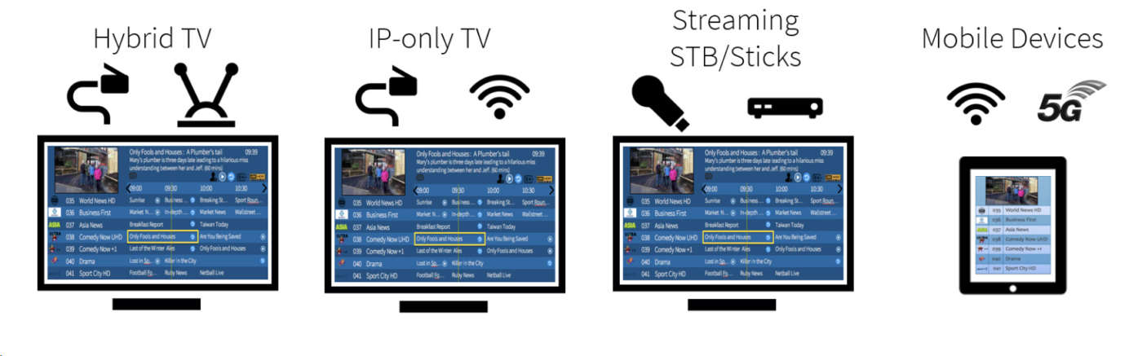
Tuttavia, al posto di una app da installare o proprietaria, troviamo un “tuner software” indipendente e aperto a tutti i broadcaster e ai fornitori di contenuti che sceglieranno di adottare questo standard.
Il DVB-I è inoltre totalmente differente dall’HbbTV, ovvero dalla Tv ibrida terrestre/IP attualmente utilizzata da Rai e altri operatori per i servizi interattivi e lo streaming live/on-demand (es.: RaiPlay, Replay, Rai 4K, Sportitalia, ecc.) che richiede una piattaforma ad-hoc installata sul Tv/decoder (vedi sotto).
Il DVB-I offre molti vantaggi (e qualche svantaggio) rispetto all’attuale DVB-T/T2, tanto da poterlo tranquillamente definire già da ora come il futuro standard della televisione digitale (TV 5.0)
Innanzitutto utilizza un “veicolo” (portante) molto più ampio e veloce di quello terrestre per garantire sia una migliore qualità audio/video sia una latenza inferiore.
Grazie alle reti IP e alle connessioni broadband ultraveloci (FTTC e 5G) si potranno finalmente ricevere i canali televisivi in Ultra HD 4K e 8K HDR, con audio surround multicanale (anche Dolby Atmos) senza sprecare le bande VHF/UHF.
Tempi di latenza: Inoltre la ricezione avviene in tempo reale, cioè con zero ritardi rispetto alla trasmissione. Ricordiamo che sul digitale terrestre il “gap” è di circa 3 secondi (5 sul satellite) mentre lo streaming può arrivare anche a 20-30 secondi come sanno bene i tifosi di calcio che seguono le partite su DAZN e Amazon Prime Video.
.
Ing. Umberto Santoro
19 / 11 / 2024

Slide 50
La scelta della migliore qualità video possibile (SD, HD, Full HD, 4K o 8K) avverrà non solo in base al formato video nativo e a quello del Tv/decoder ma soprattutto a seconda della banda disponibile in quello specifico momento grazie alla “qualità adattiva” delle reti IP.
Questo significa che non sarà necessario trasmettere 3 o 4 canali identici con formati differenti (come accade ora in SD/HD e MPEG-4/MPEG-2) ma basterà un solo canale per tutti i Tv/decoder e le connessioni broadband.
Quasi certamente i canali SD e HD saranno ancora ospitati sulle frequenze VHF/UHF visto che occupano poca banda (soprattutto dal 2023 con l’arrivo del DVB-T2 HEVC Main 10) mentre quelli in Full HD e Ultra HD 4K/8K si vedranno solamente in DVB-I.
Canali “timeshifted” e migrazione dall’UHF all’IP
In secondo luogo il DVB-I permette di affiancare ai servizi televisivi lineari trasmessi in tempo reale (live) quelli “timeshifted” con la programmazione posticipata di 1, 2 o 24 ore (canali +1, +2, +24) senza bisogno di app o piattaforme ad-hoc.
Ad esempio, Rai, Mediaset e altri operatori potrebbero lanciare nuovi canali dedicati ad uno specifico contenuto (telegiornale, talk show, reality, serie Tv, ecc.) con tutte le edizioni e le puntate trasmesse in sequenza, versioni “timeshifted” di Rai 1 o Canale 5 con la stessa programmazione di quelle originali ma posticipate di un’ora o un giorno per i telespettatori che si sono persi il “live”.
Altro vantaggio (e scopo) del DVB-I è favorire la migrazione progressiva delle trasmissioni televisive dalle frequenze via etere alle reti IP man mano che le bande VHF e UHF saranno cedute ad altri servizi che richiedono obbligatoriamente questa tipologia di “risorsa” (es.: reti mobili 5G e 6G).
Anche se non ancora confermato ufficialmente, entro il 2030 assisteremo probabilmente al “terzo dividendo digitale” che toglierà ai broadcaster televisivi un’ulteriore fetta della banda UHF (600 MHz) e la consegnerà agli operatori mobili per i servizi 5G e 6G.
Ing. Umberto Santoro
19 / 11 / 2024

Slide 51
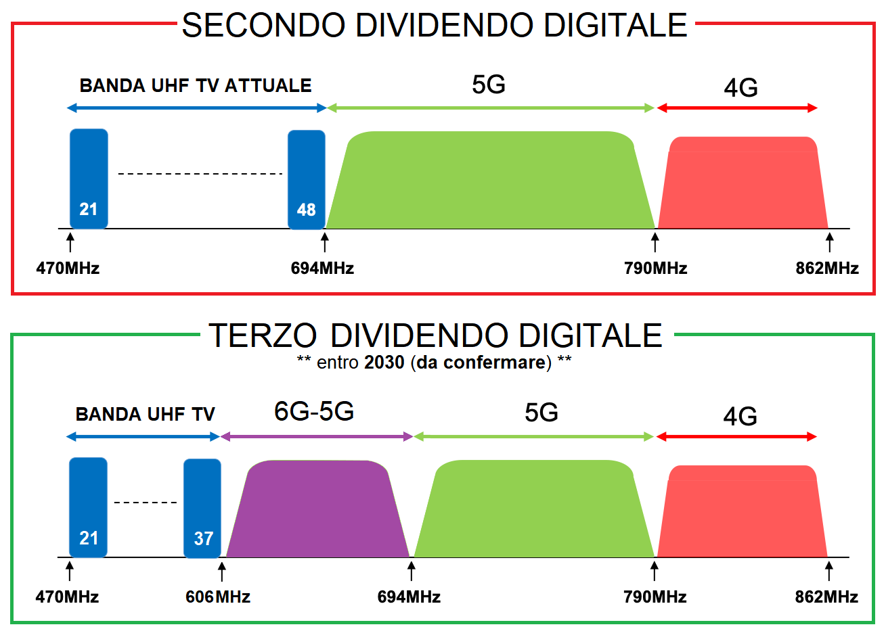
Ing. Umberto Santoro
19 / 11 / 2024

Slide 52
Secondo (attuale) e terzo dividendo digitale (futuro) a confronto
Con questa ulteriore cessione, ai canali televisivi DTT rimarranno solo un centinaio di megahertz, in pratica la sola banda UHF IV (470-606 MHz – canali 21-37), troppo pochi per garantire la stessa offerta attuale se non si ricorre ad una soluzione alternativa come lo streaming IP.
Totale integrazione con il DVB-T2
Lo standard DVB-I aiuta anche a rendere più stabile la ricezione dei canali DVB-T/T2 quando il segnale VHF/UHF è scarso o disturbato, intervenendo in suo aiuto in tempo reale (backup, fallback o estensione) come già accade tuttora con le radio FM che subentrano automaticamente a quelle digitali DAB+ nelle zone con scarsa copertura.
Purtroppo, però, il DVB-I richiede una connessione internet almeno FTTC, FWA o 4G perché lo streaming dei canali televisivi “consuma” molta banda. Per chi vive in città (o nelle zone limitrofe) non è certo un problema, visto che ormai le reti in fibra (FFTH) e quelle miste fibra-rame (FTTC) sono ampiamente diffuse.
Può essere invece un problema per coloro che vivono nelle zone dove le reti broadband sono lente, ormai sature o addirittura assenti. In questi casi la copertura del DVB-T/T2 è spesso migliore mentre quella del DVB-S/S2 è addirittura garantita al 100% su tutto il territorio (il satellite arriva ovunque).
Il DVB-I è stato uno degli argomenti più discussi durante il convegno “HDFI Innovation Day 2022” organizzato alcune settimane fa da HD Forum Italia (HDFI), il gruppo che riunisce una ventina di società leader dei mercati del broadcasting, dell’audiovisivo e delle telecomunicazioni.
Mediaset ha presentato la propria sperimentazione DVB-I anticipando le date e le modalità di svolgimento del suo market trial. I test di trasmissione in DVB-I inizieranno a marzo-aprile 2023 e riguarderanno quattro canali generalisti del biscione: Canale 5, Rete 4, Italia 1 e Mediaset 20.
Ing. Umberto Santoro
19 / 11 / 2024

Slide 53
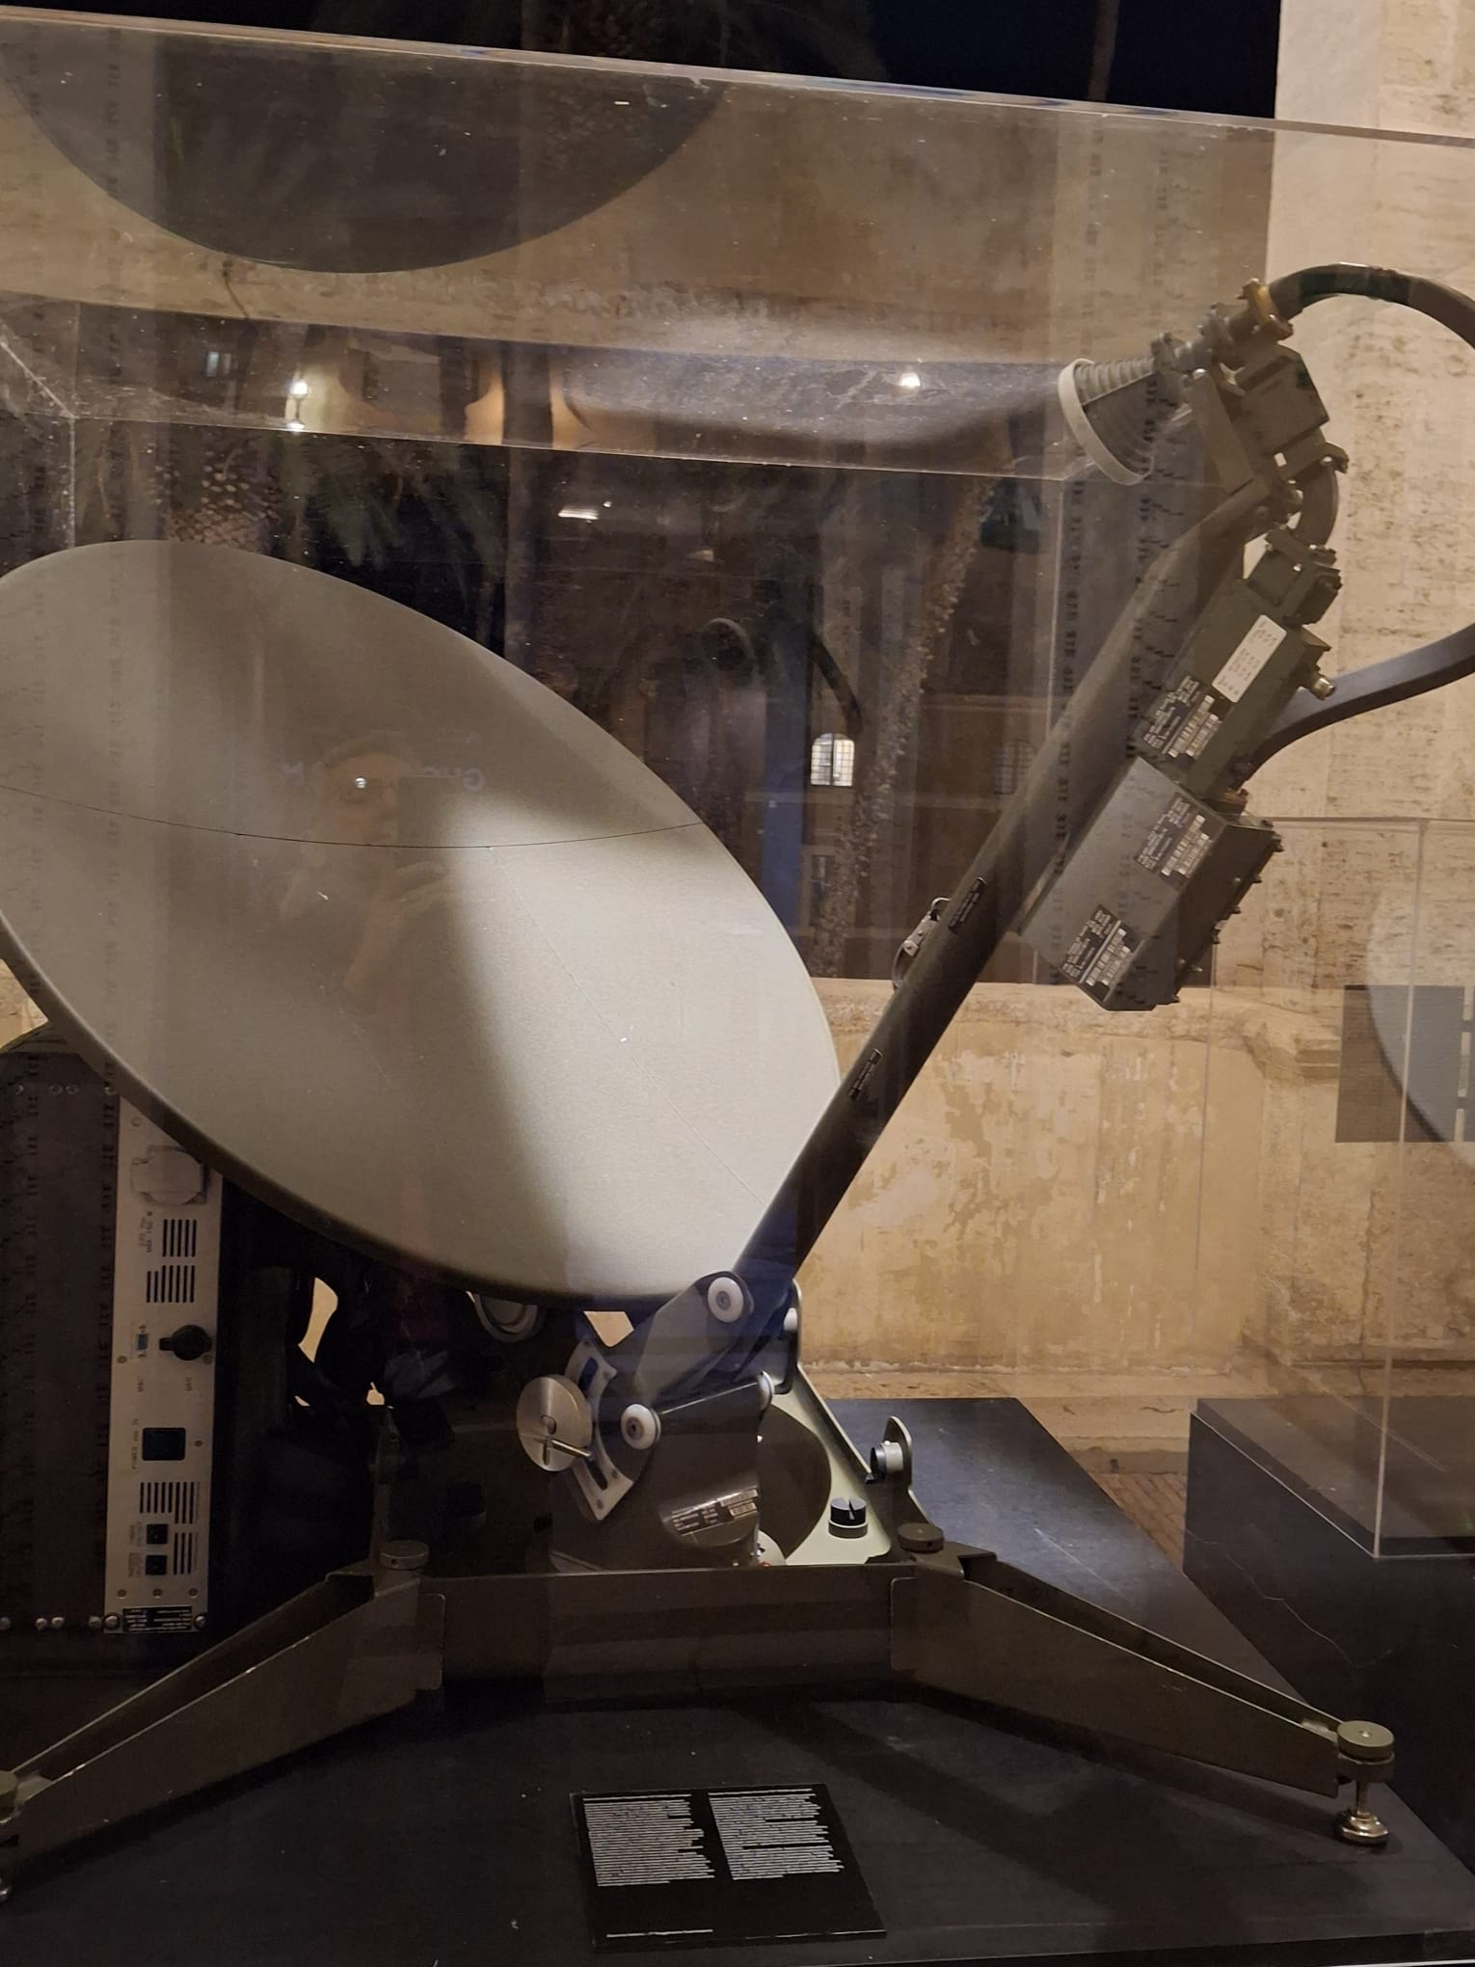
Terminale satellitare trasportabile
TST 301/B Lightweight
Nell’ambito dei sistemi satellitari per i collegamenti a lunga distanza in dotazione alle unita’ C5 di supporto alla manovra vi è il TST 301/B lightweight ideale per le proiezioni early entry con equipaggio non inferiore alle 2 persone. Il TST 301/B è un terminale satellitare trasportabile su colli tipo MAN-Portable in funzione del peso (lightweight) e delle dimensioni particolarmente contenute (parabola scomponibile in fibra di carbonio da 96 cm con illuminazione diretta prime focus)
Aviotrasportabile/elitrasportabile e aviolanciabile con una preventiva preparazione. E’ in grado di operare su tre differenti bande (tri-banda): Banda X(satelliti militari), banda Ku(satelliti commerciali)e banda ka(satelliti civili e militari dual use)con capacita’ di gestire molteplici modalita’ di collegamento tra cui FDMA(Frequency Division Multiple Access) e DVB(Digital Video Broadcasting)
in un’unica banda di funzionamento tramite i due flussi satellitari realizzabili di tipo FDMA e DVB(sullo stesso satellite). Peculiarita’ è la rapidita’ nell’ installazione(stimata in un tempo massimo di 10min.) tale da permettere il facile dispiegamento, ripiegamento e facilita’ di resa
Ing. Umberto Santoro
19 / 11 / 2024

Slide 54
dei servizi(Easy Deployable) attraverso l’estrazione diretta delle utenze protette (encrypted) di tipo voce, dati e video su interfacce di tipo Ethernet o seriali. L’alimentazione è garantita attraverso l’impiego combinato di un sistema di continuita’(UPS) ultracompatto in serie al gruppo elettrogeno multi combustibile a tecnologia inverter in dotazione.
“Il genio non esiste”
“Il genio è soltanto la capacita’ dell’applicazione continua al proprio lavoro”
Guglielmo Marconi
Ing. Umberto Santoro
19 / 11 / 2024

Slide 55
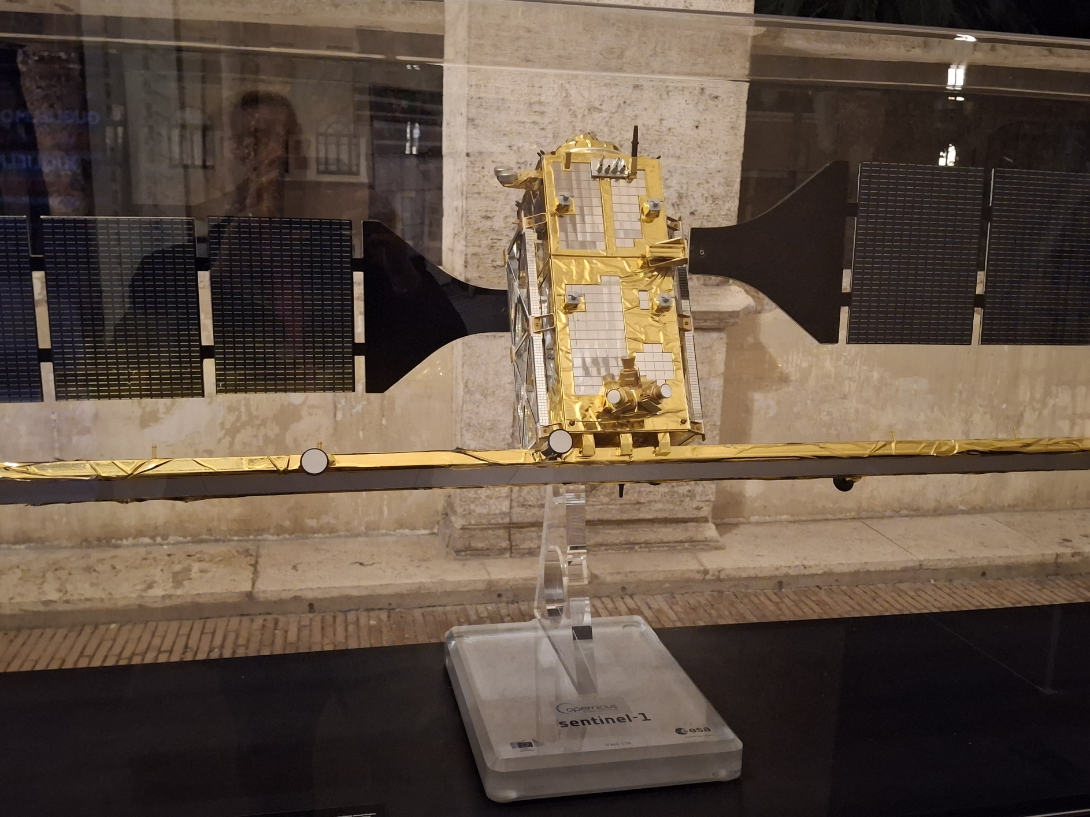
Ing. Umberto Santoro
19 / 11 / 2024

